Slide 1
Název | Generativní orgány rostlin – Plody
Předmět, ročník | Biologie, 1. ročník
Tematická oblast | Botanika
Anotace | Prezentace rozdělení plodů, stručná charakteristika plodů, doplněná fotografiemi.
Klíčová slova | plod, pravý pukavý, pravý nepukavý, pravý dužnatý, nepravý plod
Autor | Mgr. Václav Hubáček
Datum | 12. 2. 2013
Škola | Gymnázium Jana Opletala, Litovel, Opletalova 189
Projekt | EU peníze středním školám, reg. č.: CZ.1.07/1.5.00/34.0221

Slide 2
Generativní orgány rostlin
Plody
Hu1_10

Slide 3
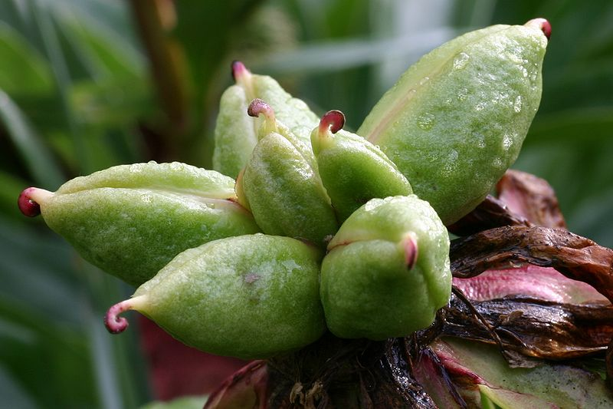
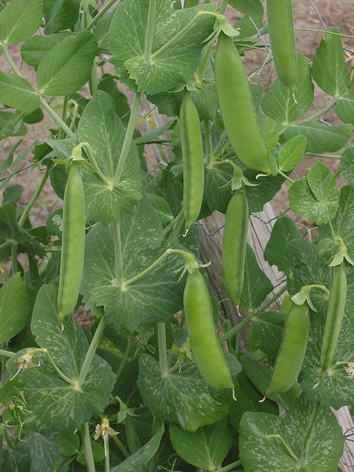
pravé pukavé plody
vícesemenné, v době zralosti se otevírají => semena se uvolňují
měchýřek - jednoplodolistový plod, otevirající se štěrbinou
lusk - jednoplodolistový, otevirající se dvěma chlopněmi od vrcholu
obr. 1
obr. 2

Slide 4
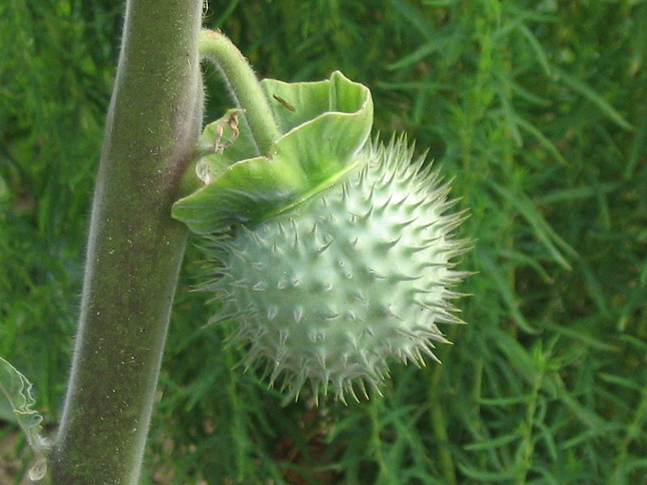
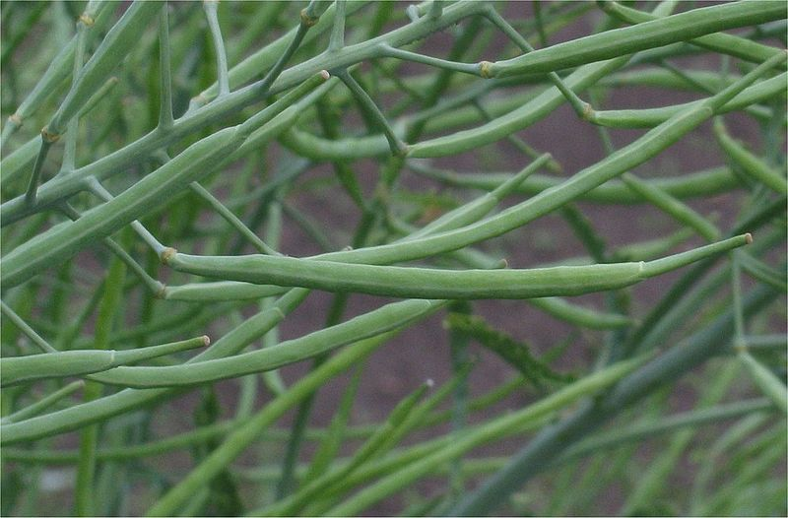
pravé pukavé plody
tobolka – víceplodolistový, otevírající se různě; víčkem (jitrocel)
šešule - ze dvou plodolistů, otevírá se ve švech dvěma chlopněmi, které jsou na rámečku, v němž je blanitá překážka
šešulka - je zkrácená šešule
obr. 3
obr. 4

Slide 5
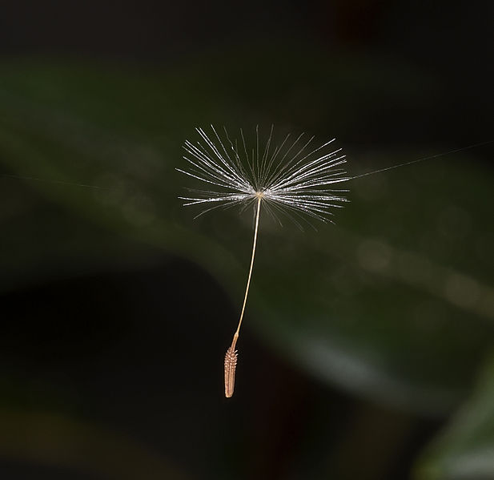
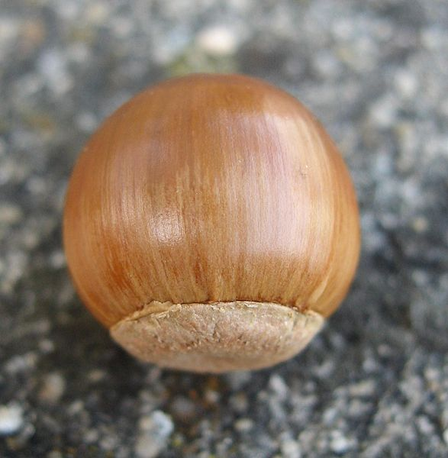
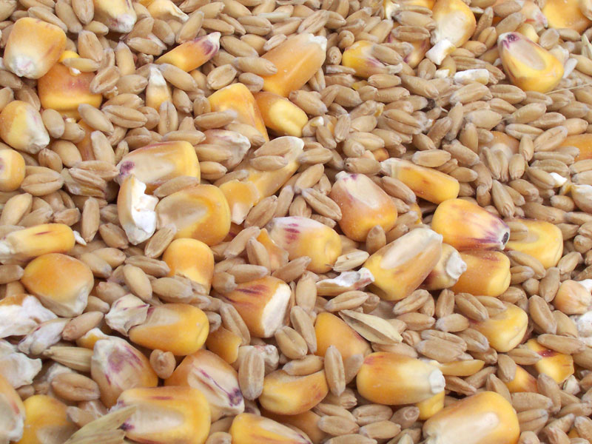
pravé nepukavé plody
nažka - jednoplodolistový plod s blanitým nebo kožovitým oplodím, těsně přiléhajícím k semeni
oříšek - víceplodolistový plod s tvrdým oplodím, které objímá semeno jen volně
obilka - jednoplodová, osemení a oplodí se na dva jednosemenné díly
obr. 6
obr. 5
obr. 7

Slide 6
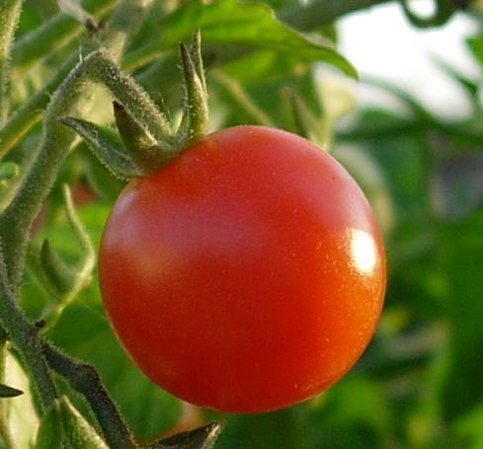
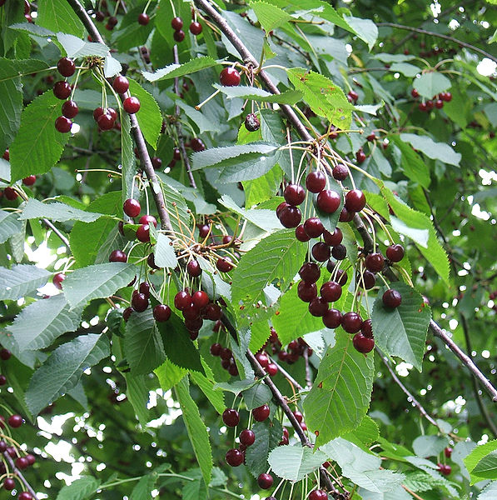
pravé dužnaté plody
mají oplodí rozlišené na vnější blanitý exokarp, střední dužnatý až šťavnatý mezokarp a vnitřní endokarp
bobule
peckovice - endokarp je tvrdý, sklerenchymatický
obr. 8
obr. 9

Slide 7
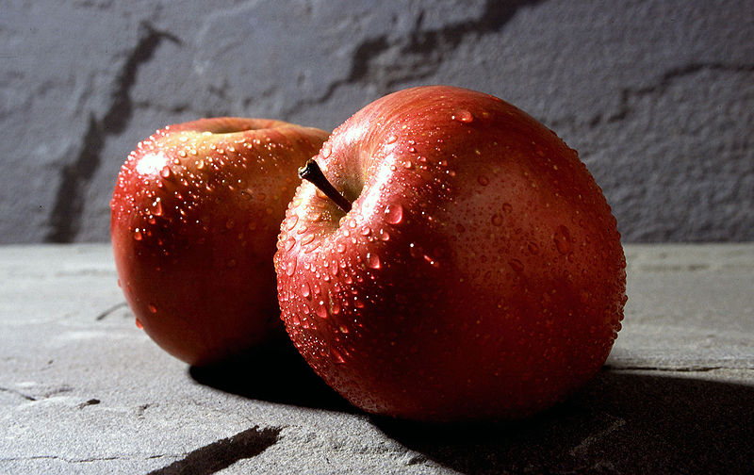
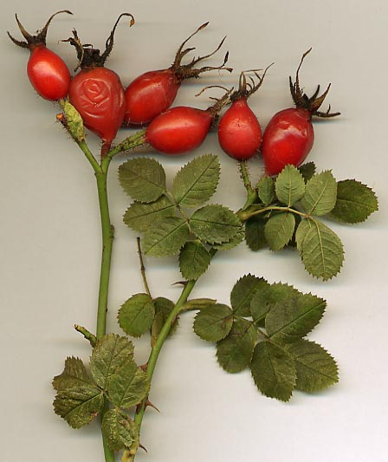
nepravé plody
malvice - vzniká přerůstáním stěn spodního semeníku (jabloň)
češule - vzniká srůstem květního lůžka se spodními částmi květ. obalů
souplodí nažek - na zdužnatělém květním lůžku (jahodník)
souplodí peckoviček - na zdužnatělém květním lůžku (maliník)
obr. 10
obr. 11

Slide 8
Zdroje
I, PAETHON. [online]. [cit. 2013-02-12]. Dostupné z: http://upload.wikimedia.org/wikipedia/commons/thumb/9/93/Paeoniaceae_sp_fruit_closeup.JPG/800px-Paeoniaceae_sp_fruit_closeup.JPG
[online]. [cit. 2013-02-12]. Dostupné z: http://upload.wikimedia.org/wikipedia/commons/thumb/b/bc/Doperwt_rijserwt_peulen_Pisum_sativum.jpg/450px-Doperwt_rijserwt_peulen_Pisum_sativum.jpg
[online]. [cit. 2013-02-12]. Dostupné z: http://upload.wikimedia.org/wikipedia/commons/thumb/6/61/Datura_fruit.jpg/800px-Datura_fruit.jpg
[online]. [cit. 2013-02-12]. Dostupné z: http://upload.wikimedia.org/wikipedia/commons/thumb/c/cd/Boerenkool_snavels.jpg/800px-Boerenkool_snavels.jpg
[online]. [cit. 2013-02-12]. Dostupné z: http://upload.wikimedia.org/wikipedia/commons/thumb/4/45/Taraxacum_sect._Ruderalia_MHNT.jpg/617px-Taraxacum_sect._Ruderalia_MHNT.jpg
[online]. [cit. 2013-02-12]. Dostupné z: http://upload.wikimedia.org/wikipedia/commons/thumb/f/fc/Quercus_acutissima_nuts_02_by_Line1.JPG/587px-Quercus_acutissima_nuts_02_by_Line1.JPG
[online]. [cit. 2013-02-12]. Dostupné z: http://upload.wikimedia.org/wikipedia/commons/7/71/Assorted_grains.jpg
[online]. [cit. 2013-02-12]. Dostupné z: http://upload.wikimedia.org/wikipedia/commons/7/74/Fruit3.JPG
[online]. [cit. 2013-02-12]. Dostupné z: http://upload.wikimedia.org/wikipedia/commons/thumb/4/49/Prunus_avium_fruit.jpg/597px-Prunus_avium_fruit.jpg
[online]. [cit. 2013-02-12]. Dostupné z: http://upload.wikimedia.org/wikipedia/commons/thumb/c/c1/Fuji_apple.jpg/800px-Fuji_apple.jpg
[online]. [cit. 2013-02-12]. Dostupné z: http://upload.wikimedia.org/wikipedia/commons/c/cd/Rosa_rubiginosa_hips.jpg

